Slide 1
ΕΛΛΑΔΑ
Πέτρος Γκαβούνος Β2΄

Slide 2
Πληθυσμός: 10,72 εκατομμύρια (2019)
Συνολική έκταση:132.049τ.χλμ
Ακτογραμμή:13.676 χιλιόμετρα

Slide 3
Πολίτευμα: Προεδρευόμενη κοινοβουλευτική Δημοκρατία
Επικρατούσα θρησκεία: Ορθόδοξος χριστιανισμός

Slide 4

ΕΛΛΗΝΙΚΗ ΣΗΜΑΙΑ

Slide 5
Οι εννέα λωρίδες αντιστοιχούν στις συλλαβές της ιστορικής φράσης «Ελευθερία ή Θάνατος», όπως παράλληλα και στα γράμματα της λέξης «Ελευθερία». Ο Σταυρός συμβολίζει την επικρατούσα θρησκεία της Ελλάδος. Επίσης, ήταν σύμβολο των Ελλήνων θαλασσοπόρων και συμβόλιζε τα τέσσερα σημεία του ορίζοντα.

Slide 6
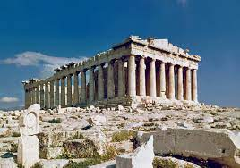
ΑΞΙΟΘΕΑΤΑ
ΠΑΡΘΕΝΩΝΑΣ

Slide 7
Ο Παρθενώνας είναι ναός ο οποίος κατασκευάστηκε προς τιμήν της θεάς Αθηνάς, προστάτιδας της πόλης της Αθήνας.
Κατασκευή: 447 π.Χ.
Ύψος : 14 μ.
Αρχιτέκτονες: Ικτίνος, Καλλικράτης
Ρυθμός: Δωρικός ρυθμός

Slide 8
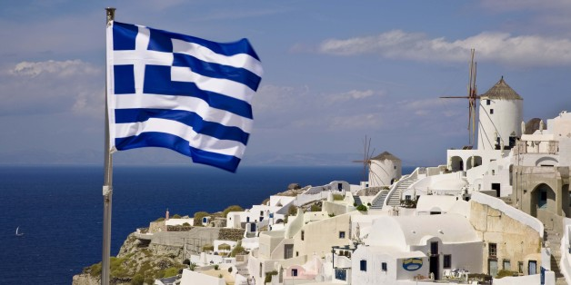
Οικονομικοί πόροι:τουρισμός

Slide 9
ΤΕΛΟΣ
Σας ευχαριστώ για το ενδιαφέρον

